Slide 1


Организация инклюзивного обучения и воспитания детей с ограниченными возможностями здоровья и инвалидностью в Ненецком автономном округе

Slide 2
Цель и задачи инклюзивного образования
Инклюзивное образование – процесс развития общего образования, который подразумевает доступность образования для всех, в плане приспособления к различным нуждам всех детей, что обеспечивает доступ к образованию для детей с особыми потребностями
Цель инклюзивного образования – дать всем обучающимся возможность наиболее полноценной социальной жизни, наиболее активного участия в коллективе местном сообществе, тем самым обеспечить наиболее полное взаимодействие, помощь друг другу как членам сообщества
Задачи:
1) принимать учеников с инвалидностью как любых других детей в классе;
2) включать их в одинаковые виды деятельности, хотя ставить разные задачи;
3) вовлекать учеников в коллективные формы обучения и групповое решение задач;

Slide 3
Нормативно-правовое основание
Конституции Российской Федерации;
Федеральный закон от 29.12.2012 № 273-ФЗ «Об образовании в Российской Федерации»;
Окружной закон от 16.04.2014 № 12-оз «Об образовании в Ненецком автономном округе».
Санитарно-эпидемиологические требования к условиям и организации обучения и воспитания в организациях, осуществляющих образовательную деятельность по адаптированным основным общеобразовательным программам для обучающихся с ограниченными возможностями здоровья СанПиН 2.4.2.3286-15;
Федеральный государственный образовательный стандарт начального общего образования обучающихся с ОВЗ и федеральный государственный образовательный стандарт обучающихся с умственной отсталостью (интеллектуальными нарушениями) - приказы Минобрнауки России от 19.12.2014 № 1598 и от 19.12.2014 № 1599

Slide 4
Дошкольное образование
в 25 детских садах
в группах общеразвивающей направленности 92 ребенка с ОВЗ, в т.ч. 24 ребенка-инвалида
в 2х учреждениях для детей дошкольного и младшего школьного возраста
3405 детей воспитываются
в 9 группах компенсирующей направленности
106 детей с ОВЗ, в т.ч. 14 детей -инвалидов
в 4 филиалах общеобразовательных организаций
в 5ти общеобразовательных организациях

Slide 5
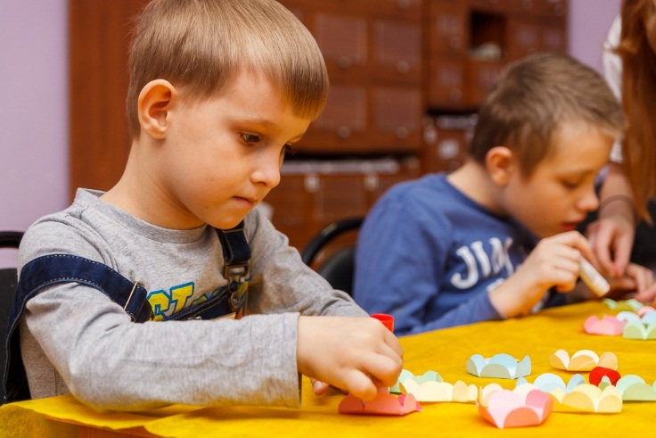
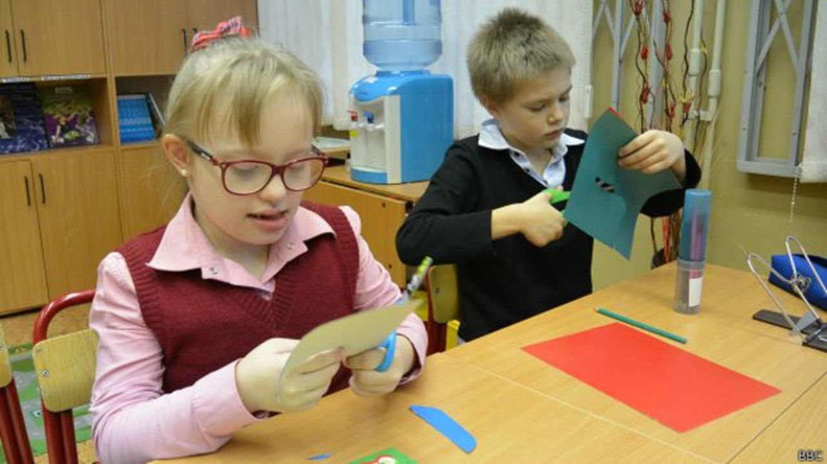
Общее образование
В 33х
В 27 общеобразовательных организациях обучается 6337 обучающихся.
Из них 790 детей с ОВЗ и 112 с инвалидностью.
В 33 специальных коррекционных классах обучается 392 ребенка с ОВЗ, в т.ч. 14 детей-инвалидов
В СКШИ обучается 97 детей с ОВЗ, из них 37 детей-инвалидов

Slide 6
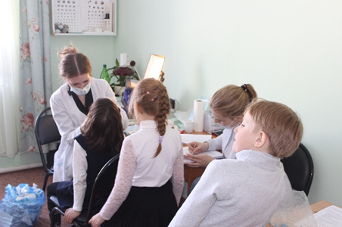
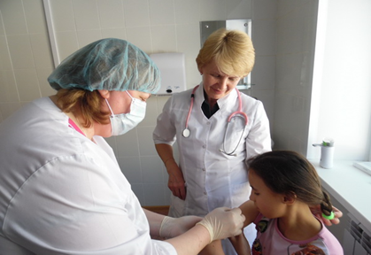
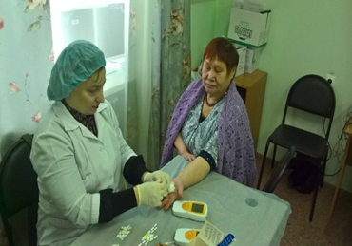
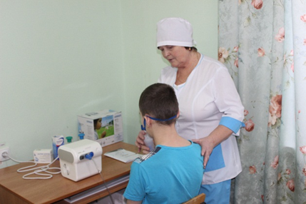
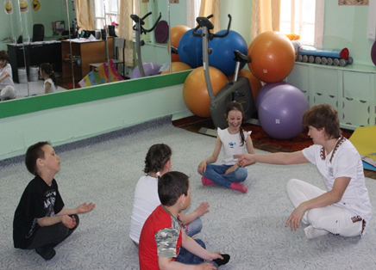
На базе ГБОУ НАО
«Ненецкая средняя школа им. А.П. Пырерки»
создан учебно-консультационный
«Школьный центр здоровья»

Slide 7
Педагогическая обеспеченность
В школах округа работают:
15 педагогов-психологов,
3 учителя-дефектолога,
9 учителей-логопедов,
24 социальных педагога.
80 % педагогов, работающих с детьми с ОВЗ и с инвалидностью повысили квалификацию;
На базе Ненецкого регионального центра развития образования функционирует методическое объединение учителей специальных коррекционных классов;

Slide 8
Совершенствование нормативной базы:
Повышающие коэффициенты на обучение детей с ОВЗ
Обеспечение 2х разовым бесплатным питанием детей с ОВЗ
Определен норматив аудиторной нагрузки при образовании детей на дому или в мед. организации
Утвержден перечень региональных ресурсных площадок по инклюзивному образованию
Утвержден план мероприятий «Развитие ранней помощи в НАО на 2018-2020 гг.»
Утверждена «дорожная карта» по вопросу развития системы профессиональной ориентации детей-инвалидов и лиц с ОВЗ на 2016 - 2020 гг.
Утверждена «дорожная карта» по повышению уровня профессиональной компетенции педагогических работников государственных образовательных организаций НАО в период с 2017-2020 годов

Slide 9
Для дальнейшего развития инклюзивного образования в округе поставлены следующие задачи:
1) кадровое обеспечение, повышение квалификации педагогических работников, владеющих специальными методами обучения и воспитания детей с ОВЗ;
2) обеспеченность образовательных организаций специальными учебниками и учебными пособиями, техническими средствами для обучающихся с ОВЗ и инвалидностью;
3) создание условий для детей с ОВЗ и инвалидностью для обучения по программам дошкольного образования на дому;
4) обеспечение повышенного финансирования дошкольных образовательных организаций на организацию обучения детей с ОВЗ и инвалидностью;
5) обеспечение контроля качества индивидуального обучения на дому детей с ОВЗ и инвалидностью;
6) повышение родительской компетенции в обучении и воспитании детей с ОВЗ и инвалидностью;
7) повышение доступности услуг дополнительного образования детей с ОВЗ и инвалидностью;
8) организация лечебного и диетического питания в образовательных организациях при наличии в них детей, нуждающихся в лечебном и диетическом питании;
9) продолжение формирования толерантной среды к лицам с ОВЗ и инвалидностью.

Slide 10
Спасибо за внимание!

